Slide 1

ПОЛИТИКО-ВОЕННИ АСПЕКТИ НА НАЦИОНАЛНАТА СИГУРНОСТ
Вицеадмирал Митко ПЕТЕВ
Съветник на Президента на Република България и Върховен Главнокомандващ на ВС по военната сигурност
гр. София
30 септември 2026г.

Slide 2
С Ъ Д Ъ Р Ж А Н И Е
Сигурност, цивилизация и държава
Инструментите на държавната мощ
Визия, стратегия и концепция
Елементи на стратегическата логика
Допълнителни съображения
Същността на социалния феномен „война“
Заключение

Slide 3

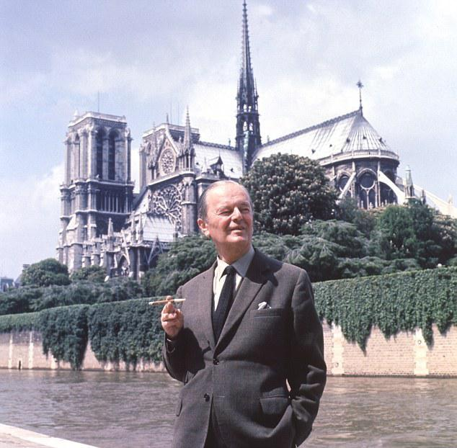
Значение на сигурността
Чувство за постоянство;
Свобода на мисълта;
Енергия и увереност;
Търсене на красотата.
Notes:
Рафаело Атинската школа 1509 -1511

Slide 4
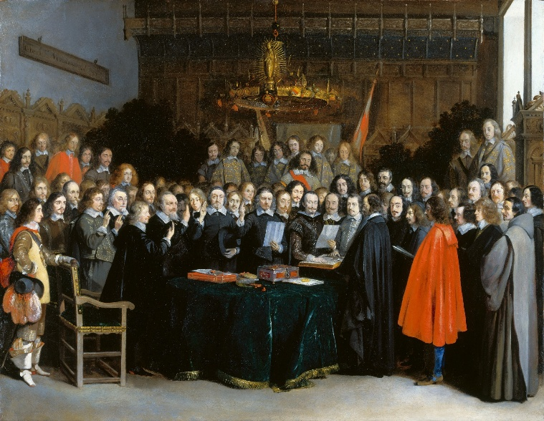
Вестфалския МИРЕН ДОГОВОР
ОТ 1648Г.
Началото на модерната държава и съвременното международно право;
Установяване на държавния суверенитет.
Принципи на съвремената държавност :
  разделяне на светска и религиозна власт;
  въвеждане на суверенитета (независимост, ясни граници, вътрешен ред);
  ненамеса (мирно съвместно съжителство);
  равнопоственост на малки и големи държави.

Slide 5
Инструменти на държавната мощ
Концепцията за DIME / DIMEFIL
Д Ъ Р Ж А В А
Икономика
Закони
Разузнаване
Дипломация
Финанси
Инфомация
Военна сила
D
I
M
E
F
I
L

Slide 6
свързаност на инструментите на държавната мощ
Д Ъ Р Ж А В А
Едновременно прилагане;
Определяне на инструмент с водещата роля;
Най-подходяща институция, но без монопол върху използването;
Влияние помежду си в търсене на синергия.
Икономика
Закони
Разузнаване
Дипломация
Финанси
Инфомация
Военна сила
D
I
M
E
F
I
L
Връзка между воения и невоенните инструменти:
  водещ политически контрол и последващо военното единоначалие;
  стойността на военния съвет;
  принципа posse comutatus за използване на въоръжените сили;
  генериране и противодействие на хибридни заплахи (доктрината „Герасимов“).

Slide 7
Визия, стратегия, концепция(1)
Визия:
  ясна картина на бъдеща цел;
  обобщено описания на желано крайно състояние;
  дългосрочен поглед;
  разбираема, постижима и вдъхновяваща;
  достатъчно всеобхватна;
  да не ограничава инициативата;
  достътъчно гъвкава, за да остане актуална за дълъг период.
Стратегия :
  план за действие;
  прави визията реалност
  използването на ресурсите за реализиране на визията;
  дава обща насока и набор от възможности;
  пътна карта с времеви график;
  позволява да се разработват допълнителни варианти;
  начини за измерване на прогреса.
Концепция :
  конкретна насока и рамка за реализиране на стратегията;
  инструкция за постигане на крайните и междинни цели;
  адекватна на текущата ситуация;
  често се проверява;
  търпи промени и при нужда се заменя с нова.

Slide 8
Визия, стратегия, концепция(2)
ЖЕЛАНО КРАЙНО СЪСТОЯНИЕ
ВИЗИЯ

Slide 9
Визия, стратегия, концепция(2)
СТРАТЕГИЯ
ЖЕЛАНО КРАЙНО СЪСТОЯНИЕ
ВИЗИЯ

Slide 10
Визия, стратегия, концепция(2)
КОНЦЕПЦИИ
Крайна цел
СТРАТЕГИЯ
Крайна цел
ЖЕЛАНО КРАЙНО СЪСТОЯНИЕ
ВИЗИЯ
Крайна цел
Крайна цел

Slide 11
Стратегическа логика (1)
Крайни цели
Анализ на средата за сигурност
Средства
Оценка на резултати-цена-рискове
Начини
Notes:
Фундаментални елементи на стратегическата логика

Slide 12
Стратегическа логика (2)
Крайни цели
Анализ на средата за сигурност
=
Средства
=
Оценка на резултати-цена-рискове
=
Начини

Slide 13
Стратегическа логика (3)
Крайни цели
Анализ на средата за сигурност
Средства
?
=
Оценка на резултати-цена-рискове
=
Начини
Notes:
Фундаментални елементи на стратегическата логика

Slide 14
Стратегическа логика (4)
Крайни цели
Анализ на средата за сигурност
=
Средства
!!!
Оценка на резултати-цена-рискове
Начини
Notes:
Фундаментални елементи на стратегическата логика

Slide 15
Допълнителни съображения
Колективната сигурност и отбрана:
  преостъпване на суверенитет и делегиране на права;
  реплика на принципите на националната система за сигурност;
  единството/консенсусът – силна страна или слабост.
Използване на инструментите на държавната мощ от недържавни субекти
Необходимост от постоянна ревизия на стратегията поради:
  променящата се среда за сигурност;
  някои допускания стават невалидни;
  опонентът също прилага стратегия;
  динамика в елементите на стратегеската логика.

Slide 16
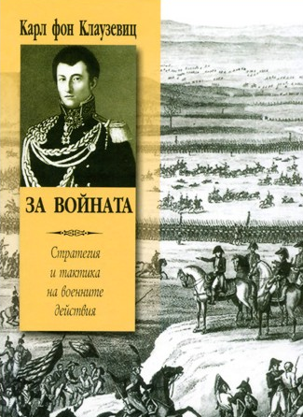
СЪЩНОСТ НА ВОЙНАТА
Notes:
Войната е продължение на политиката с други средства
Целта на войната – налагане на своята воля над опонента
Волята за водене на война
Център на тежестта
Триъгълник – народ/правителство/въоръжени сили

Slide 17
заключение
Националната сигурност е въпрос на оцеляване на обществото;
Познаването на инструментите на държавната мощ дава възможност за изграждане на надеждна система за защита на националната сигурност;
Последователно следване на елементите на стратегическата логика и постоянната ревизия гарантират създаването на работеща стратегия за национална сигурност;
Войната е социален феномен за постигане на политически цели на чудовищна цена.

Slide 18
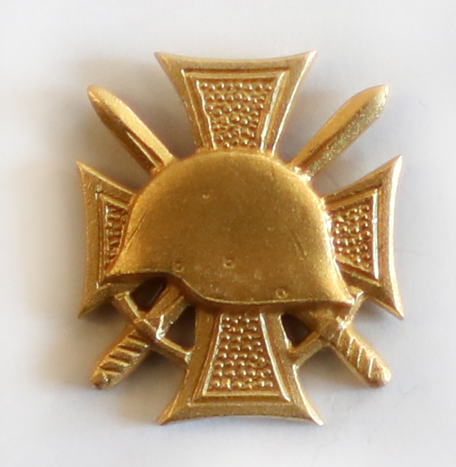
УСПЕШНА УЧЕБНА ГОДИНА!

